Slide 1
Clase 8
Partidos y
Sistemas de partidos
EEUU

Slide 2
El modelo pluralista (Truman)
La libre competencia de grupos de interés
permite que todos estén representados
en las decisiones del gobierno
(1) Los intereses se agrupan, activos o latentes
(2) Los grupos interactúan en la arena política
(3) Límite a la influencia de 1 grupo es la influencia de otro
(4) Un grupo latente se movilizaría si viera su interés amenazado; posibilidad contiene la ambición desenfrenada
(5) La membresía de los grupos se empalma... otro límite

Slide 3
Modelo influyente
1960s y 1970s: Charles Anderson,
Robert Scott (Mexican Govt. in Transition)
Mancur Olson vs David Truman
Pasar de “grupo latente” a “grupo activo” sí es costoso… dilemas de acción colectiva

Slide 4
Las organizaciones en lucha
La lucha por influir no está desorganizada
Los grupos de interés son organizaciones (à la North)... compiten bajo determinadas reglas.
Los partidos son una clase
de organización (entre muchas otras: sindicatos, movimientos sociales, grupos de presión...)

Slide 5




La ubicuidad de los partidos
Característicos de la política contemporánea
Es difícil concebir la política de masas sin
partidos, canalizan la participación
Los hay - bajo el totalitarismo (Nazis, PCUS)
- el autoritarismo (PRP),
- sis. hegem./domin. (PRI, Congress)
- sis. democ. (SPD, GOP)
Aquí estudiaremos al partido en democracia

Slide 6
¿Qué es un partido?
¿Grupo de políticos que comparten emblema?
¿Funcionarios y activistas que ocupan las oficinas del partido y trabajan en las campañas?
¿Ciudadanos comunes y corrientes que son leales y votan siempre igual?
¿Grupo de individuos con ideas similares?
¿Cualquier gpo que se autodenomina partido?

Slide 7
¿Qué es un partido? (2)
En realidad es todo lo anterior y más...
Hay casi tantas definiciones como estudiosos, c/u subraya el aspecto que le interesa P.ej.:
Burke: cuerpo de hombres con ideas afines
Duverger: es una organización
Epstein: es una marca (como Coca-Cola)
Aldrich: coalición estable con reglas y procedi-mientos, para ganar y usar puestos de gobierno

Slide 8
¿Qué es un partido? (3)
Analizaremos distintos aspectos que conforman un partido.
En política, la sustancia se obtiene de la legislatura, presidencia, cortes, los 32 gobiernos estatales, los 2,500+ gobiernos municipales
Una tarea central de los partidos es influir en sus decisiones (compiten vs organizaciones)

Slide 9
El alcance de los partidos
La influencia de los partidos se siente en casi todos los rincones de un régimen democrático
El Consejo General IFE tuvo estrictos candados “ciudadanos”: Consejeros no pueden ser miembros de un partido; votados por 2/3 CDip; vetos informales. (Se han relajado)
Aun así, los partidos ejercen influencia continua en la regulación electoral

Slide 10
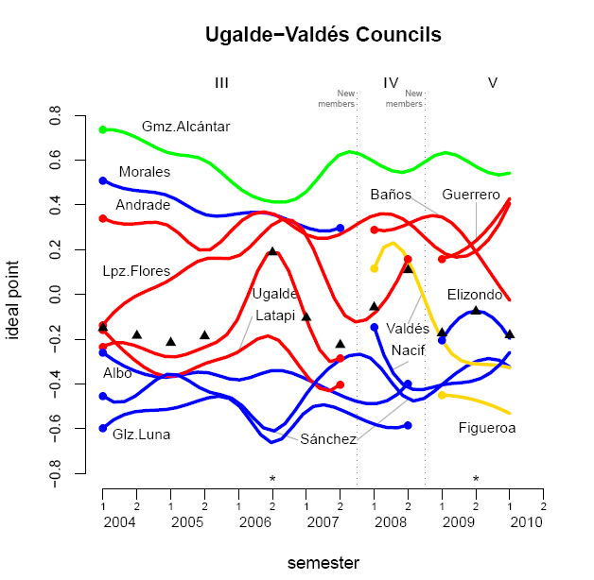
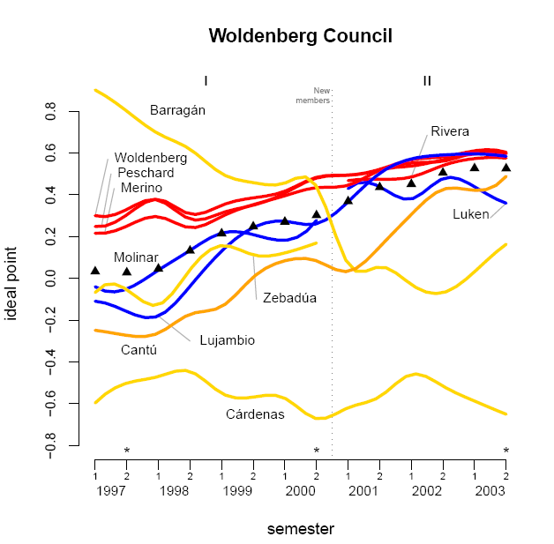

Slide 11
¿Cómo influyes sobre alguien?
Analogía: el regateo en un mercado
¿De qué vías dispones para tratar de que el vendedor baje su precio?
(1) persuación, beneficios
y amenazas;
organizan mayorías
(2) cambiar al vendedor;
compiten en elecciones
(3) persuades al que puede
convencer al vendedor
propagan ideologías

Slide 12
Tres modos de incidir en decisiones del gobierno
organizar mayorías para que el agente actúe
competir en elecciones para cambiar al agente
propagar ideologías para que otros también ejerzan presión
Los partidos distribuyen su esfuerzo en las 3 actividades, con varianza

Slide 13
La varianza
ideología
PPS
Los hay en todas las coordenadas; se mueven en el tiempo
PCF
GOP
SPD
elecciones
mayorías
PRI

Slide 14
¿Quiénes son “el partido”?
Los partidos abarcan diversos sectores en la sociedad
Schlesinger:
(1) Líderes y ocupantes
de puestos de elección
Partido en el gobierno
(2) Staff partidista
Partido organización
(3) Ciudadanos que se
indentifican y son leales
Partido en el electorado
Distintos autores abarcan más o menos:
Downs (sólo 1); Duverger (1+2); V.O.Key (1+2+3)
Tensiones: lo fines de (1) no son
necesariamente los de (2) ni los de (3)

Slide 15
El quehacer de un partido
Tres grandes actividades. Ofrecen:
(1) candidatos
(2) ideología
(3) policy

Slide 16
El quehacer del partido como actor colectivo
Tres grandes actividades. Ofrecen:
Por momentos parece que es lo
único que hacen; hibernan (EUA)
(1) candidatos
Las elecciones primero divi-
den, luego intentan unificar
(a los que siguen dentro)
(2) ideología
(3) policy
Fin colectivo: ganar; fin
individual: que gane mi facción

Slide 17
El quehacer del partido como actor colectivo
Tres grandes actividades. Ofrecen:
Hay partidos + y - ideoló-
gicos: p.ej. SPD vs PSF 1920s
(1) candidatos
Hasta los catch-all tienen com-
ponente ideol: Reaganomics
(2) ideología
Ideol. tiene valor informativo:
reputación colectiva
(3) policy
Militantes + extremistas, Blair

Slide 18
El quehacer del partido como actor colectivo
Tres grandes actividades. Ofrecen:
Poder compartido: los partidos
tienden puentes entre poderes
(1) candidatos
Imaginen Fox (a) con mayorías
y (b) como líder del PAN; jueces
(2) ideología
Fin colect.: reelegir al partido;
fin indiv.: beneficio a mis
votantes (Legislative Leviathan)
(3) policy

Slide 19
Algunas consecuencias de actividad partidista
Simplifican la política a un puñado de
opciones comprensibles
Dan señales (cues): p.ej.
nuevo reglamento de
lectura en primarias – “Emilio González lo
apoya”;
o “a Bartlett le gusta el nvo. COFIPE”
Unifican temporal (y artificialmente) lo que la
constitución separa: PRIato y cultura
autoritaria. Permiten gobernar más fácil

Slide 20
Endorsement del Sierra Club de CA, nov 2016
Prop 59—Advisory Resolution to Ask for Overturn of the Citizens United Supreme Court Decision | Would direct California elected officials to use their authority to help overturn Citizens United v. Federal Election Commission, a 2010 U.S. Supreme Court ruling. This authority could include ratifying a federal constitutional amendment to overturn the ruling. That ruling established that corporations are “citizens”, essentially have the same rights as human beings, and therefore may spend without constraint to influence elections. This decision has led to the increased—and increasing—spending by oil companies and other polluting entities to influence legislative and local elections. | YES

Slide 21
Los partidos en los EUA
Serie de tiempo de 200+ años permite ver como los partidos evolucionan. Lo hacen según las necesidades de sus miembros
En EEUU, primero dominó el partido en el gobierno (1790s-1820s); luego el partido organización (1830s-1890s); después el partido en el electorado (1900-hasta hoy)

Slide 22
EUA: evolución de los partidos (1)
Sólo cinco partidos grandes y competitivos se han sucedido en los Estados Unidos desde la promulgación de la constitución
1788
1832
1860
1900
(Filadelfia)
(Jackson)
(Gu. civil)
(Progresistas)

Slide 23
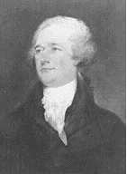
EUA: evolución de los partidos (2)
(1) Los Federalistas.
El partido de la constitución y el gobierno
nacional fuerte, encabezado por Hamilton
Alexander Hamilton
Apoyo entre mercantes, terratenientes, “gente bien” del NE
y el Atlántico - democracia censitaria e indirecta (Sen., Pres.)
Limitaron su base de apoyo pronto sucumbieron ante el
éxito de Madison y los Jeffersonianos
Federalistas
1788
1832
1860
1900
(Filadelfia)
(Jackson)
(Gu. civil)
(Progresistas)

Slide 24
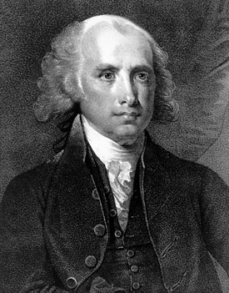
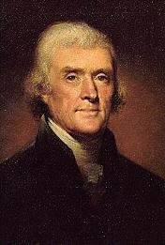
EUA: evolución de los partidos (2)
(2) Los Jeffersonianos.
Opuesto al nacionalismo de los Fede-
ralistas, abogaba por estados fuertes
James Madison
Thomas Jefferson
Part. de pequeños agricultores, trabajadores, los “menos bien”
Como su fundador, admiraban los ideales de la Rev. Fsa., en
particular la extensión del sufragio y el gobierno Republicano
Jeffersonianos
Federalistas
1788
1832
1860
1900
(Filadelfia)
(Jackson)
(Gu. civil)
(Progresistas)

Slide 25
EUA: evolución de los partidos (3)
Tanto el Federalista como el Jeffersoniano eran partidos
- carentes de organización fuerte y
- sin vínculo con el electorado
(coaliciones en la élite en una democracia limitada)
Ante todo eran partidos en el gobierno
Jeffersonianos
Federalistas
1788
1832
1860
1900
(Filadelfia)
(Jackson)
(Gu. civil)
(Progresistas)

Slide 26
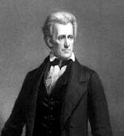
EUA: evolución de los partidos (4)
Los problemas de Jackson para ser presidente:
Si ningún candidato obtenía la mayoría del
Colegio Electoral, la Cámara elegía al presidente
Andrew Jackson
1824: Jackson obtuvo la pluralidad voto popular y del colegio;
pero John Quincy Adams fue nombrado por la House
Jackson optó por organizar su facción para garantizar la
mayoría en 1828. Rompió el arreglo de élite, democratización
Jeffersonianos
Federalistas
1788
1832
1860
1900
(Filadelfia)
(Jackson)
(Gu. civil)
(Progresistas)

Slide 27
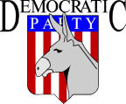
EUA: evolución de los partidos (5)
(3) Los Demócratas.
Surgido del ala jacksoniana del jeffersoniano, fue
el partido de Jackson y el primer partido de base amplia
Presionó por instaurar la elección directa del presidente
Coalición de los menos privilegiados, se oponían al
proteccionismo que demandaban los comerciantes
Pro-inmigrantes, se opusieron a los movimientos nativistas
Demócratas
Jeffersonianos
Federalistas
1788
1832
1860
1900
(Filadelfia)
(Jackson)
(Gu. civil)
(Progresistas)

Slide 28
EUA: evolución de los partidos (6)
(4) Los Whigs.
También surgió del part. Jeffersoniano; era la facción Clay-
Adams, los archirrivales de Jackson
Intentaron oponerse a la fuerte presidencia de Jackson;
abogaban por la supremacía congresional
Coalición heterogénea e inestable: nativistas, propietarios,
empresarios, nacientes capitalistas (“Gangs of New York”)…
Whigs
Demócratas
Jeffersonianos
Federalistas
1788
1832
1860
1900
(Filadelfia)
(Jackson)
(Gu. civil)
(Progresistas)

Slide 29

EUA: evolución de los partidos (7)
(5) Los Republicanos.
Coalición que cristaliza cuando cobró virulencia la cuestión
de la esclavitud; organizan la oposición en norte y nvos territ.
Partido de la Unión, el Norte, Lincoln, del triunfo en la
Guerra Civil, de la Reconstrucción
De los Whigs heredaron una inclinación por los propietarios y
pro-business, que subsiste hoy día
Republicanos
Whigs
Demócratas
Jeffersonianos
Federalistas
1788
1832
1860
1900
(Filadelfia)
(Jackson)
(Gu. civil)
(Progresistas)

Slide 30
EUA: evolución de los partidos (8)
Demócratas y Republicanos, fueron, ante todo,
partidos organización.
Inmigración masiva en 2a mitad SXIX, maquinarias urbanas
Maquinarias ultra-eficientes para movilizar, clientelismo
Fines de siglo: movimiento progresista organiza oposición a las maquinas y su “corrupción.” Símil con el PRI y AL. Terceros.
Republicanos
Whigs
Demócratas
Jeffersonianos
Federalistas
1788
1832
1860
1900
(Filadelfia)
(Jackson)
(Gu. civil)
(Progresistas)

Slide 31
EUA: evolución de los partidos (9)
Los ataques progresistas (Pendleton Act, etc.) debilitaron a las máquinarias. Resultado: mayor peso, desde c1900, al
partido en el electorado
Republicanos
Whigs
Demócratas
Jeffersonianos
Federalistas
1788
1832
1860
1900
(Filadelfia)
(Jackson)
(Gu. civil)
(Progresistas)

Slide 32
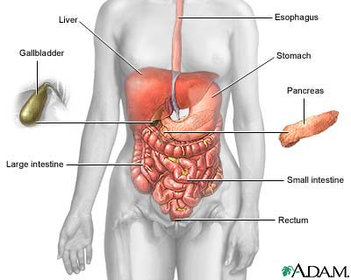
Los sistemas de partidos
¿Qué es un sistema?
Es un conjunto de órganos de misma naturaleza destinados a funciones análogas.
El sistema de partidos “digiere” las preferencias ciudadanas y las vuelve gobierno y resultados

Slide 33
Donde empieza y termina el sistema de partidos
La literatura se divide en dos grandes ramas:
Sist. de partidos
(p.ej. sist.
bipartidista
EEUU)
(A)
¿Cuáles son sus causas?
(B)
¿y sus conse-cuencias?
Por el momento vamos a ordenar un poco los cuatro modos en que tanto (A) como (B) conciben al sistema de partidos

Slide 34
4 grandes aproximaciones al sistema de partidos
(1) Las bases sociales de los partidos
(2) El número de partidos
(3) La competencia inter-partidista
(4) La competencia intra-partidista

Slide 35
Las bases sociales
Hincapié en el partido en el electorado
Analogía: ¿dónde echan raíces los partidos? Esto es, ¿qué intereses representan?
Tradición de corte sociológico:
relación partido–grupo social
Supuesto: intereses comunes definen la pertenencia a un grupo (trabajadores fabriles, agricultores, comerciantes...)

Slide 36
La versión europea
Lipset+Rokkan (1967) entienden el sist. de part. como un conjunto de fracturas (cleavages) sociales que oponen a un grupo contra otro
obreros
patrones
Las fracturas devienen
de los conflictos que se “congelaron” en la
historia de un país:
p.ej. el Estado o la R.Ind.
centro
periferia
Iglesia
Estado

Slide 37
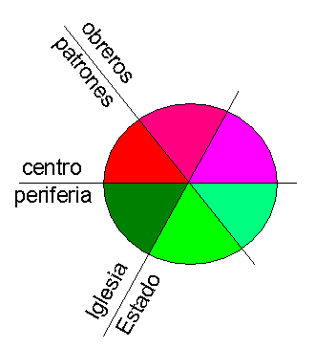
La relación interés-partido
Argumento funcionalista: como cada interés requiere de un agente, surgen los partidos
Partido 1
¿Y los problemas
de acción colectiva? Mujeres, indígenas
Partido 2
2
1
3
Partido 3
6
4
Partido 4
5
Partido 5
Partido 6

Slide 38

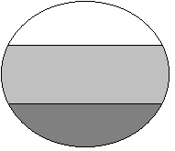
La versión estadunidense
Subraya el vínculo grupo-partido más que su génesis. La identificación partidista da lugar a buen grado de lealtad en el tiempo
Elecciones críticas (shocks)
pueden realinear al electorado
P.ej. El New Deal y el partido de
Roosevelt
ricos
1/2
Reps
Dems
pobres

Slide 39
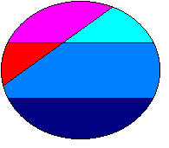
La versión estadunidense
Subraya el vínculo grupo-partido más que su génesis. La identificación partidista da lugar a buen grado de lealtad en el tiempo
Reps
Dems
Elecciones críticas (shocks)
pueden realinear al electorado
P.ej. El New Deal y el partido de
Roosevelt
ricos
1/2
Reps
Dems
pobres
P.ej. Gaullistas y comunistas en Francia tras
la 2GM

Slide 40
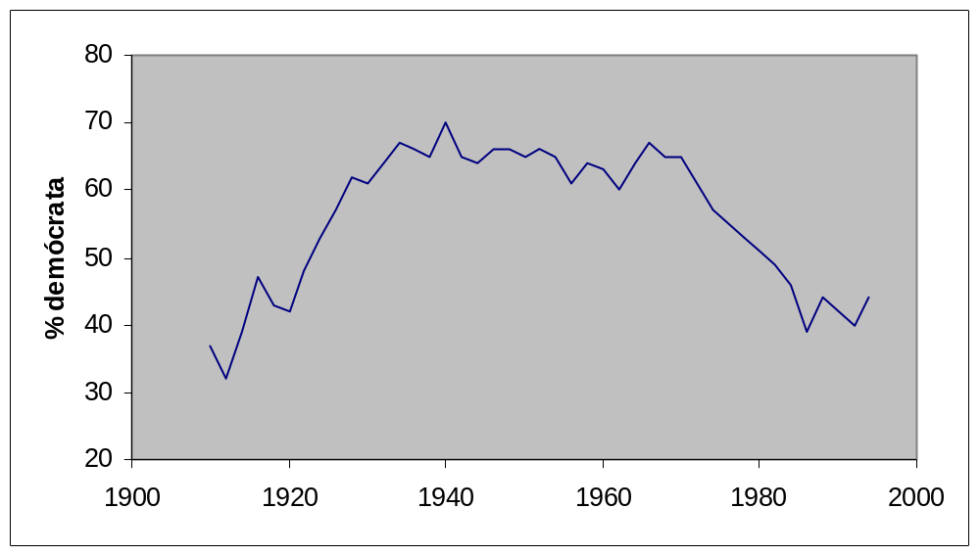
Voto de nuevos electores, EUA
...hasta Ronald Reagan
Desde c1929
Fuente: Erikson, Mackuen y Stimson

Slide 41
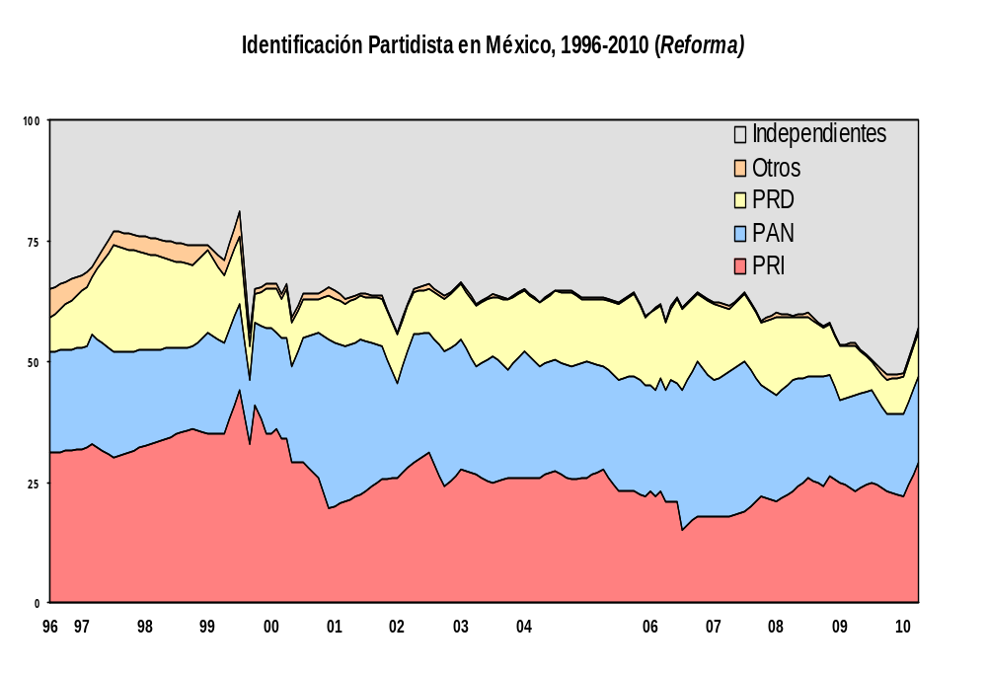

Slide 42
El número de partidos
Rasgo taquillero en la literatura
Se tiende a hacer las
siguientes asociaciones (Lijphart):
pluralidad con M=1 -- bipartidismo --
democracia estable, de calidad
RP -- multipartidismo --
democracia inestable, de menor calidad
Incluso se sugieren cadenas causales

Slide 43
Lijphart vs bipartidismo
(1) Tiene un efecto moderador
(Downs no se sostiene con 3)
Demasiada
atención a países grandes (F, GB , EUA, Weimar)… inclusión de chicos (CH, Benelux, Escand., democs. multipart. estables)
(2) Procura ejecutivos estables
Inestabilidad del
ejecutivo no es sinónimo inestabilidad del régimen… cambian los ministros mas no servidores púb.
(3) Dos opciones claras, gob.
responsable (cf. Fiorina)
¡¡¡Reps = Dems!!!
Poca diferencia

Slide 44
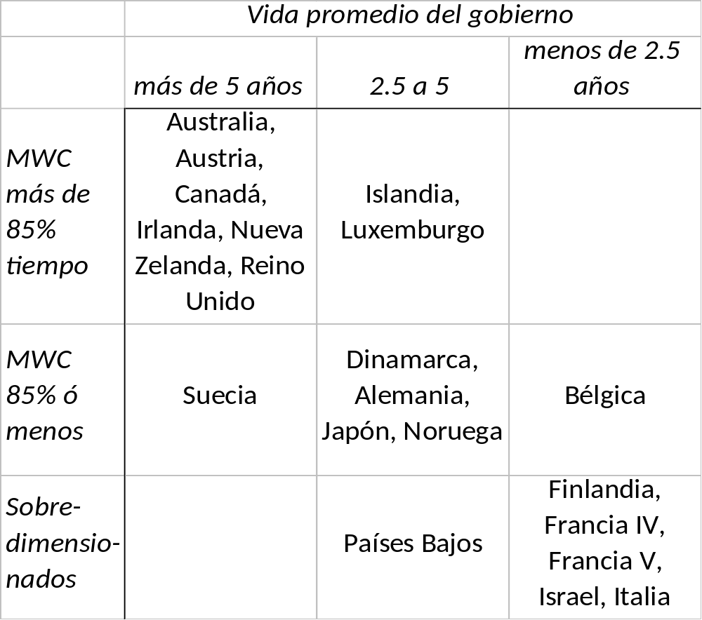
Gobiernos minimal winning son más longevos

Slide 45
¿Cómo se cuentan los partidos?
Contar, algo que a priori parece elemental
(1, 2, 3, ...) ha dado lugar a una literatura muy extensa
¿Por qué?
Problema:
¿qué “cuenta” como partido?

Slide 46
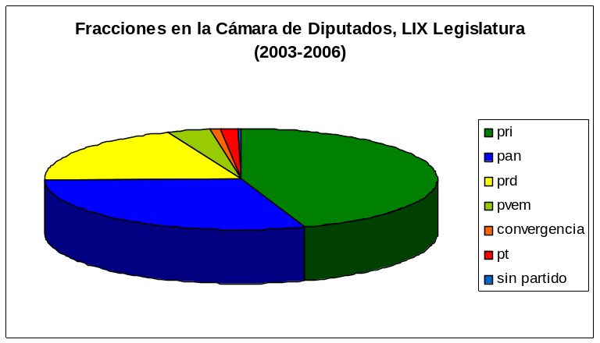
Qué contar cuando contamos partidos
Intento #1 (Duverger): Contemos emblemas
Problema 1: ¿los que se presentaron en la elección, o los que obtuvieron escaños?
Problema 2: ¿qué hacer con
Bernie Sanders? ¿El PT
cuenta igual que el PRD?
Parecería apropiado no contar a quien,
de hecho, no cuenta

Slide 47
Qué contar cuando contamos (2)
Intento #2 (Sartori): filtremos para eliminar partidos irrelevantes
Un partido es relevante si cumple requisitos mínimos para influir en las decisiones públicas
(1) Tener potencial de coalición; o
(2) tener capacidad de chantaje
Problemas de operacionalización: ¿qué partido carece de pot. coalic.? ¿PCF más anti-sist. que PCI?

Slide 48
Qué contar cuando contamos (3)
Intento #3 (Rae, Laakso+Taagepera, Molinar): ponderemos al partido según su importancia
Conocer cuántas empresas integran una industria presenta problemas similares
Solución: ponderas cada empresa por
el porcentaje de ventas (o ingresos)
del mercado que le corresponde

Slide 49
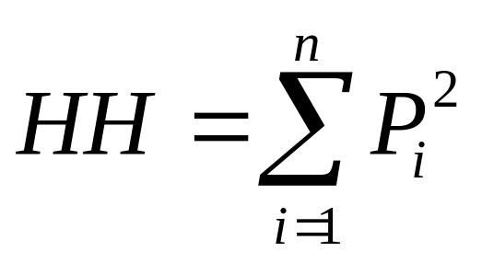
Qué contar cuando contamos (4)
Indice Herfindahl-Hirshman con aplicación al número de partidos (Rae):
donde P_{i} es la fracción del voto (o de escaños) del partido i=1,…,n

Slide 50
Qué contar cuando contamos (5)
HH es la probabilidad de que dos
votantes elegidos al azar hayan
votado por el mismo partido
El rango de HH es (0,1]
muchos
un partido
Su rango es algo contraintuitivo, pero HH logra darle
más peso a los partidos grandes:
Si 0 < x < 1, la función cuadrática x²
produce un número más pequeño,
pierden comparativamente más los más chicos

Slide 51
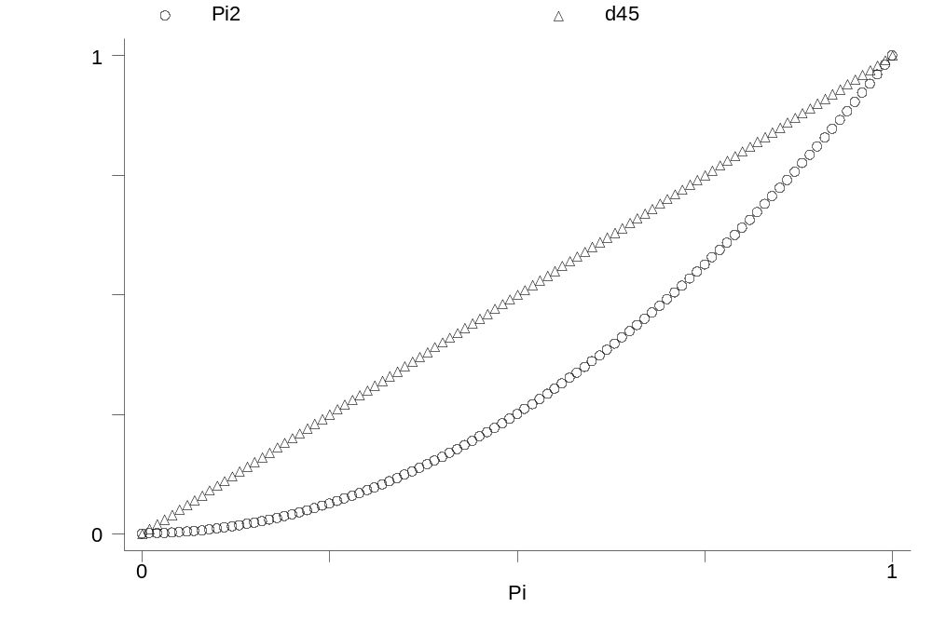
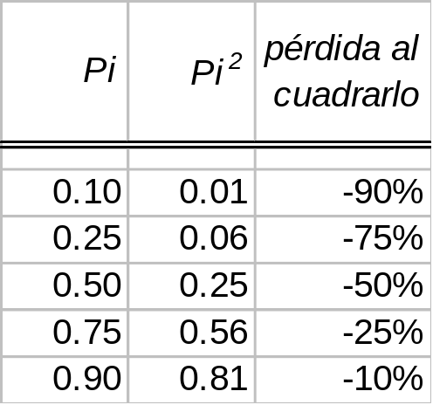
–0%
– 10%
– 25%
Pi²
– 50%
– 75%
– 90%
.1
.25
. 5
.75
.90

Slide 52
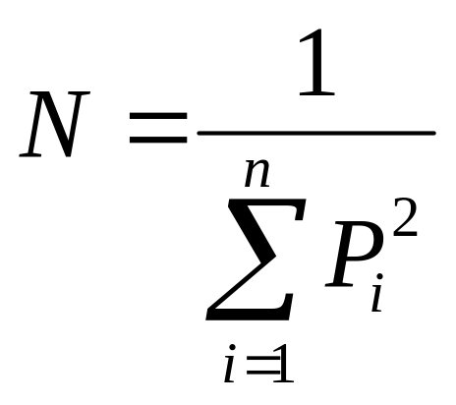
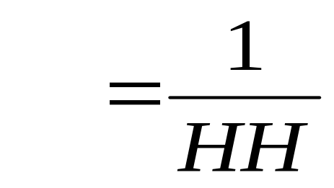
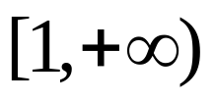
Qué contar cuando contamos (5)
Laakso-Taagepera retoman HH y lo
vuelven más intuitivo:
El rango de N cobra sentido:
un partido
muchos
Muy sencilla operacionalización, fácil uso = popularidad

Slide 53
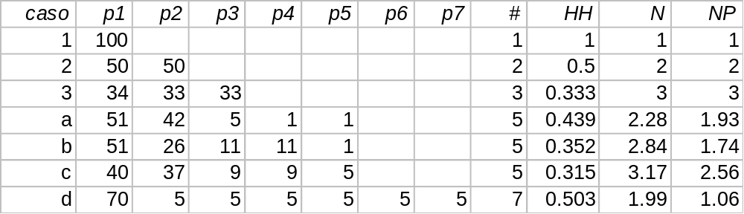
El desempeño de HH y N
Sistemas de partido hegemónico.
PRIato clásico, Sur de EEUU

Slide 54
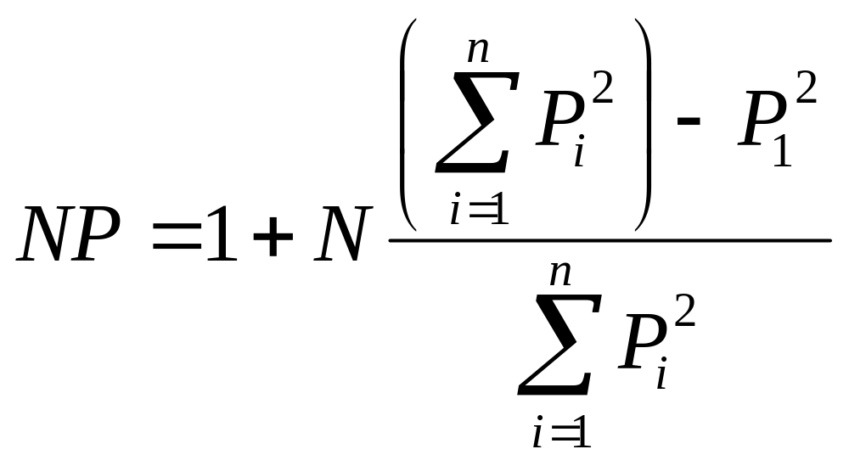
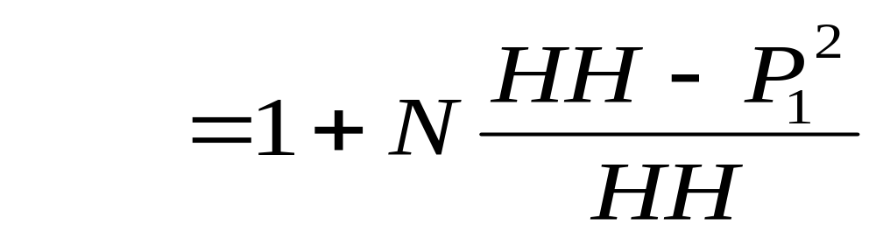
Qué contar cuando contamos (6)
Molinar lo mejora:
desempeño
Si el 1er partido representa 70% del mercado electoral...
...este término pondera N por el resto (o sea 30%)...
…mientras que éste suma al 1er partido.

Slide 55
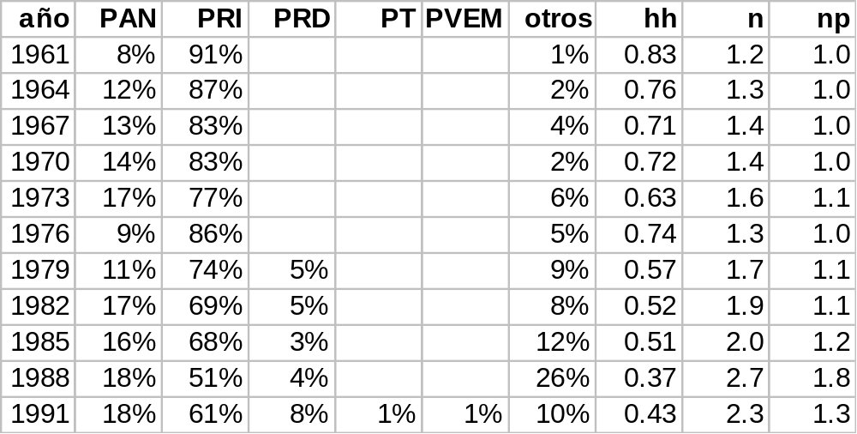
¿Cómo evaluar el desempeño de N y NP?
Aproximación empiricista: Una opción consiste en usar datos reales para probar los índices.
P.ej. Elecciones para diputados, México 1961-91

Slide 56
¿Cómo evaluar el desempeño de N y NP? (2)
Aproximación contrafáctica: hacer simulaciones es otra opción
La simulación de resultados electorales
permite crear escenarios contrafácticos
y evaluar los índices con ellos
Método: (1) generar los escenarios (excel)
(2) calcular N y NP en cada uno (stata)
(3) idear un método de comparación (stata)

Slide 57
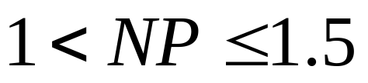
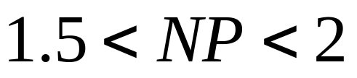
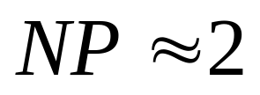
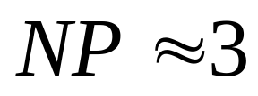
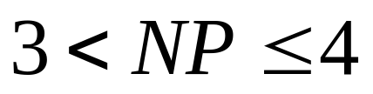
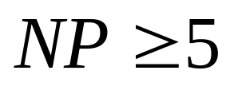
Sistemas de partidos según el criterio numérico
referentes empíricos
tipo de sistema
hegemónico (monopolio)
México clásico;
Taiwán clásico
dominante
LDP de Japón;
Congress Party India
bipartidismo
EUA; GB (not quite)
México hoy (?); Canadá
pluralismo moderado
Francia V; RFA; Suiza
pluralismo ¿polarizado?
Brasil; Italia clásica;
Francia IV; ¿Chile 73?

Slide 58
La dinámica de la competencia inter-partidista
Dimensión ideológica o policy-based de los partidos
Clasificar al sistema de partidos solamente con el criterio numérico presenta debilidades:
# es un aspecto importante (cf. Sartori) pero ignora
aspectos relevantes – analogía: ver solo la media de
una distribución
# ignora quintaescencia de la palabra sistema – la
interacción de la partes

Slide 59
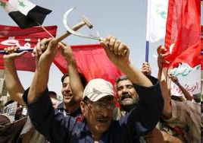
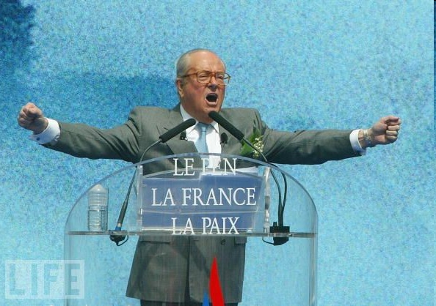
El modelo de pluralismo polarizado (Sartori)
Regularidad empírica: número de partidos guarda
relación directa con la polarización de sus plataformas
(Italia, Weimar, Chile, Francia IV)
Con NP > 5 hay partidos antisistema en los costados.
Los moderados deben unirse para contenerlos
(Linz+ Stepan)
Sartori no ofrece una teoría que explique este patrón,
su modelo es descriptivo, no explicativo

Slide 60
El análisis de los equilibrios electorales
La Teoría Económica de la Democracia de Downs es la cita fundamental
Se modela el proceso democrático como un conjunto de puestos que codician los políticos ambiciosos y las reglas para competir por ocuparlos (Myerson)
Se busca identificar los incentivos que distintas reglas electorales le dan a los candidatos y sus partidos
Hay sistemas (como los de pluralidad con M=1) que propician la competencia centrípeta; otros sistemas son centrífugos

Slide 61
La reforma electoral de 1989 en Chile
El golpe de 1973 resultó de la erosión del centro
(pluralismo polarizado)
Pinochet culpó a los partidos en general, y a la izquierda en particular, de cubanizar a Chile
Proscribió los partidos; persiguió a la izquierda
Tras perder el plebiscito en marzo 1989 adoptó nuevo sistema electoral “binominal”
Argumento explícito: promueve la competencia
downsiana (Guzmán). Tácito: aventaja a la segunda mayoría (Siavelis+ Valenzuela)

Slide 62
El sistema binominal chileno (desde 1990)
Diputados: 60 distritos; Senadores: 18 distritos
M = 2; elector tiene un solo voto (listas abiertas)
120 dipus; 46 senadores (+9 institucionales+ex-pdtes)
Reparto de escaños: (1) RP D’Hondt para asignar
a listas; (2) si lista gana 1 asiento, al cand. más votado
Dado M = 2, la lista ganadora se lleva ambos asientos si
duplica la votación de la segunda lista
P.ej. Diputados 1989 19-Santiago
Lista Concertación: 56%
Lista Democracia y Progreso: 29%
Otras listas 15%
17-Santiago
61%
30%
9%

Slide 63
Sobrerrepresentación de la derecha en la elección de Diputados de 1989
Voto promedio en cada distrito
Concertación 48.7%
DyP 32.4%
Diputados Diputados
a Concert. a DyP
¡Gracias
alianza!
Resultado N
¡Gracias
Pinochet!
2 DyP < Concert 11
22
DyP < Concert < 2 DyP 44
44 44
½ DyP < Concert < DyP 4
4 4
Concert < ½ DyP 1
2
60
70 (58%) 50 (42%)
Si fuera SM-SMD: 55 vs. 5
Voto total 49% 32%
+9% +10%

Slide 64
¿Centrípeto o centrífugo?
Un equilibrio downsiano (candidatos A y B)
A
B
50%
izq.
mediana electoral
der.
A
B
> 50%
izq.
mediana electoral
der.
Según Guzmán, el sist. binominal le otorga incentivos centrípetos a los candidatos. ¿Falso o verdadero?

Slide 65
El análisis de equilibrios electorales
Supuestos downsianos:
de MRS
(1) Espectro unidimensional
(2) 9 votantes (posiciones 1 a 9)
(3) No abstención, voto al cand. más cercano (o volado)
(4b) 4 cand. en 2 listas eligen simultáneamente donde
ubicarse
(4) 2 candidatos que eligen simultáneamente donde ubicarse
(5) Candidatos buscan la máx probabilidad de ganar
Todos en 5 = ¿equilibrio?
(6) Regla de mayoría simple
(6b) Regla binominal
(7) Cada lista debe quedarse “en su lado” del espectro
1
2
3
4
5
6
7
8
9

Slide 66
A y B forman la lista roja (de centro-izq.),
C y D forman la lista azul (de centro-der.)
A
A
A
B
B
C
C
C
D
D
1
2
3
4
5
6
7
8
9
Votos esperados dadas las posiciones de todos los candidatos:
Número esperado de escaños:
4
A:B:
C:
D:
4
9/4 = 2.25 votos
1
0.5
1
1
2.25
A:B:
C:
D:
0.5 escaño
0
6.67
4.5
4.5
4
0.5
4.5 votos
3
9/4 = 2.25 votos
2.25
5/3 = 2.67
0.5
0
0.5 escaño
1
0
9/4 = 2.25 votos
5/3 = 2.67
4
4
2.25
0.5
0.5
1
0.5 escaño
1
5.33
4.5 votos
4.5
4.5
2.25
5
9/4 = 2.25 votos
1
0.5
0.5 escaño
5/3 = 2.67
0.5
0.5
0
0
¿Puede A mejorar si cambia de posición unilateralmente?
Sí… ¿puede C hacer lo mismo?
Sí… ¿puede B hacer lo mismo?
Sí pudo… la misma lógica prosigue hasta que…

Slide 67
Implicaciones positivas y normativas
El sistema binominal contiene incentivos centrífugos
Lista roja se ubica en el 1er cuartil, la azul en el 3er cuartil
La distancia efectiva hasta la mediana dependerá de la
distribución de preferencias del electorado
Q1
Q3
Q1
Q3
Elecciones 1989 y 1993 fueron concurrentes; la carrera
presidencial atenuaba fuerzas centrífugas. Desde 1997
no siempre son concurrentes; ¿se ha reforzado la
tendencia?

Slide 68
La competencia intra-partidista
El lado menos estudiado (no por ello menos importante) – dificultad de recabar evidencia en este rubro.
La pregunta central aquí:
¿es posible concebir a los partidos de un
sistema como actores unitarios?
Esto, que parece razonable en GB o Venezuela clásica, parece menos evidente en EUA o en Brasil.

Slide 69
¿Por qué importa el sistema de partidos?
Como un conjunto de fracturas sociales
Como un número
Como una dinámica de competencia
Como un actor colectivo

Slide 70
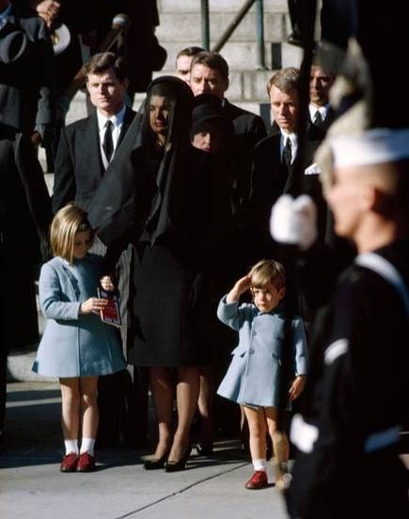
FIN

Slide 71
Los partidos en busca de recursos
Los partidos, como toda organización, necesitan recursos:
tiempo por parte de sus activistas
dinero por parte de contribuyentes
esfuerzo por parte del personal
Los partidos compiten,
1º, por recursos para organizar su influencia,
2º, por la influencia misma

Slide 72
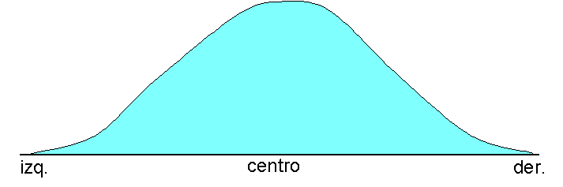
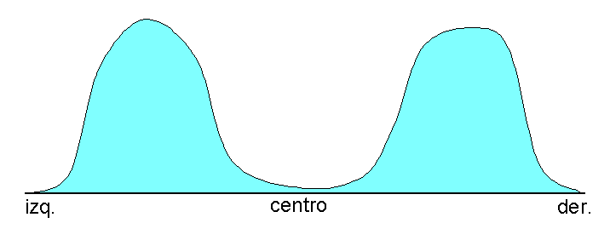
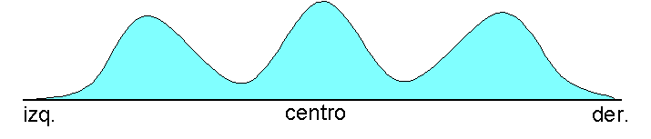
El centro en política
¿Cómo se distribuye el electorado según sus
preferencias políticas (perfil ideológico)?
(a)
Perfil (a) garantiza que la oferta de centro sea competitiva.
¿Qué decir de (b) y (c)? ¿Es un perfil tipo (a) más común?
(c)
(b)

Slide 73
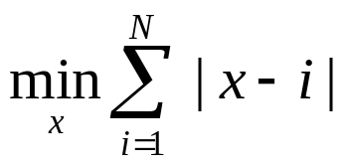
Minimiza la distancia promedio
Una razón para valorar al centro es que minimiza la distancia agregada a cada elector (Rawls).
x es la policy y llamamos a N=5 electores por su posición:
1
2
3
4
5
distancia agregada
distancia promedio
policy
x = 1
0
+
1
+
2
+
3
+
4
=
10
2
x = 2
1
+
0
+
1
+
2
+
3
=
7
1.4
x = 3
2
+
1
+
0
+
1
+
2
=
6
1.2
x = 4
3
+
2
+
1
+
0
+
1
=
7
1.4
x = 5
4
+
3
+
2
+
1
+
0
=
10
2

